Slide 1
Trennbare Verben separable verbs
Studio 21 – A1.1 – Einheit 5

Slide 2


Slide 3

Was sind trennbare Verben?
Trennbare Verben haben
anrufen
call
die Vorsilbe
das Stammverb

Slide 4

aufstehen
Ich stehe
um 7 Uhr auf.

Slide 5
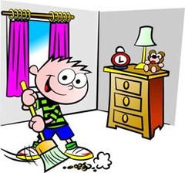
aufräumen
clean up
z.B: Er räumt sein Zimmer auf.

Slide 6

go shopping
go shopping
einkaufen
go shopping
z.B: Sie kauft oft im Supermarkt ein
She often goes shopping in the supermarket

Slide 7

fernsehen
watch television
z.B: Am Wochenende sehe ich gern fern.

Slide 8

ausgehen
go out
z.B: Am Wochenende gehe ich mit Freunden aus.
I go out with friends on weekends.

Slide 9
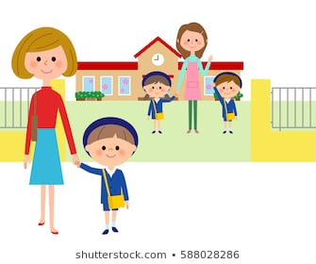
Every day my mother picks me up from school.
abholen
Pick up
z.B: Jeden Tag holt meine Mutter mich von der Schule ab.
Every day my mother picks me up from school.

Slide 10
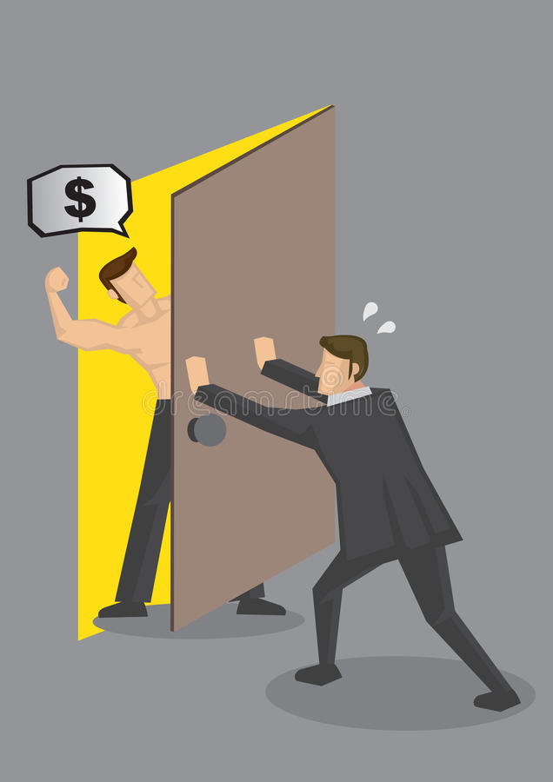
zumachen
close
z.B: Der Mann macht die Tür zu.

Slide 11
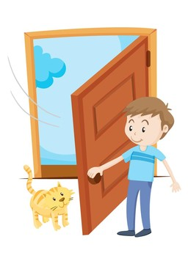
aufmachen
open
z.B: Der Junge macht die Tür auf
The boy opens the door

Slide 12
come along
mitkommen
come along
z.B: Wir gehen zur Schule. Kommst du mit?

Slide 13

arrive
ankommen
arrive
z.B: Der Bus kommt um 10 Uhr an.

Slide 14
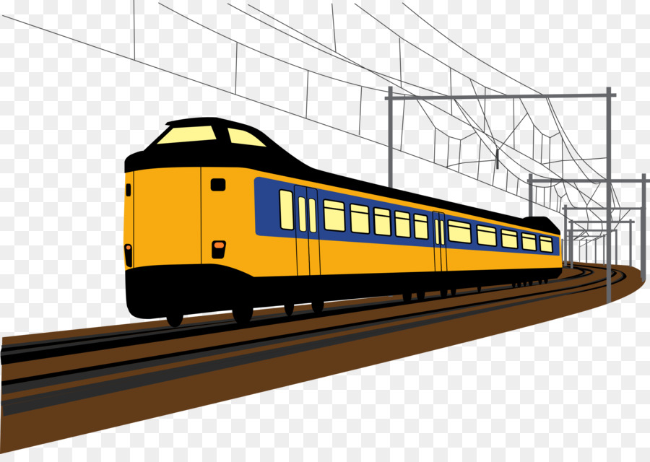
abfahren
depart
z.B: Der Zug fährt um 7 Uhr ab.
The train leaves at 7 a.m.

Slide 15

anfangen
anfangen
begin, start
z.B: Er fängt das Rennen an.
He starts the race.

Slide 16
Trennbare Verben im Satz
Position 1
Position 2 - Verb
Mittelfeld
Satzende - Präfix
Aussagesatzt
Ich
rufe
Helen
an
W-Frage
Wann
rufst
du Helen
an?
Ja/Nein – Frage
Rufst
du
Helen
an?

Slide 17


